Slide 1
Relações de Gênero: Um Estudo Etnográfico Sobre Mulheres Percussionistas nas Oficinas do Monobloco
V ENABET 2011
Jonathan Gregory
UNIRIO
Prof° Dr.: Marcos Câmara
Aluna: Leticia Antunes

Slide 2
Origem do Monobloco
Criado no Rio de Janeiro no ano 2000 pelo grupo Pedro Luís e a Parede.
Surgiu com a intenção de ensinar pessoas sem qualquer iniciação musical a tocar instrumentos de percussão.
O diferencial do grupo sempre foi usar instrumentos de escola de samba para tocar outros ritmos além do samba, como marchinha, coco, funk, xote, etc.
O grupo se divide em o Monobloco show que é constituído por 20 músicos profissionais e na oficina composta por 120 pessoas.

Slide 4
A oficina de percussão do MNBC
A oficina acontece na Sala Municipal Baden Powell, em Copacabana, Zona Sul do Rio de Janeiro.
Funciona como uma espécie de tradutor das expressões tradicionais (escolas-de-samba, candomblé, etc.), num processo de recodificação, atualização e transmissão de materiais musicais.
A oficina tem duas turmas correspondendo a dois níveis de aprendizado.
A turma 1 é composta por alunos iniciantes e a turma 2 por alunos mais experientes.

Slide 5
O organograma ilustra, de forma sintética, o fluxo das atividades do MNBC
1- Fase de aquisição do conhecimento musical
2 –transmissão dos conhecimentos sobre uma ótica das normas da tradição musical europeia.
3 – Equilíbrio entre a participação feminina e masculina.
4 - Consiste no ensaio dos arranjos (elaborados por homens) que compõem o repertório e na avaliação dos alunos.
5 – Acontecem os bailes na casa de espetáculo Fundição Progresso.

Slide 6
Objetivos da pesquisa
Explorar as implicações das relações de gênero (masculino e feminino) nas atividades dos percussionistas.
A pesquisa surgi da observação que a atuação das mulheres nas atividades musicais do MNBC se restringe à condição de alunas de percussão, enquanto os homens são também professores.
A pesquisa se utilizou de material empírico produzido por meio de cinco entrevistas semiestruturadas.

Slide 7
Trabalho de campo
O trabalho de campo foi realizado em uma região metropolitana do Rio de Janeiro.
Teve diversos aspectos desafiadores, principalmente porque as experiências vividas em campo não pareciam, em princípio, estranhas, e o contraste cultural era pouco perceptível.
“[o]s antropólogos simplesmente terão que aprender a compreender diferenças mais sutis, e seus textos talvez se tornarem mais sagazes, ainda que menos espetaculares.” (Geertz (2003, p. 68)
“Conforme observei, as mulheres desempenham papeis de alunas e de percussionistas no cortejo carnavalesco (orientadas e instruídas por professores homens), alunas que pagam pelas aulas, ao passo que os homens desempenham papeis de professores, percussionistas profissionais no grupo de palco e percussionistas no cortejo carnavalesco”.

Slide 8
Relações de gênero
“Compreendo que o conceito de gênero é uma representação social historicamente construída e que, portanto, “nada há de puramente ‘natural’ e ‘dado’ em tudo isso: ser homem e ser mulher constituem-se em processos que acontecem no âmbito da cultura.” (Louro, 2008, p. 18)
“A construção do gênero é uma prática constantemente negociada e mantida na sociedade através de processos de aprendizagem, de modo que os parâmetros da “normalidade” masculina e feminina delimitam fronteiras fictícias que se tornam realidades sociais legitimadas. Trata-se, pois, de parâmetros paradoxalmente “naturais”, pois foram na verdade inventados e naturalizados: “A diferença é produzida através de processos discursivos e culturais. A diferença é ‘ensinada’.” (Louro, 2008, p. 22).

Slide 9
Mulheres Percussionistas
Segundo um dos entrevistados, o motivo pelo qual não há mulheres percussionistas no bloco show remete a uma questão histórica. Para ele, como a prática da percussão entre as mulheres é muito recente, elas ainda não conseguiram acompanhar o nível de experiência dos percussionistas homens: “Talvez esse processo tenha influenciado na hora da formação do MNBC Show, porque ali o pessoal é ‘chapa quente’, a rapaziada toca pra caramba, tem experiência pra caramba”.
uma das entrevistadas , que busca consolidar sua carreira como musicista, avalia: “O auge do auge seria tocar com o MNBC Show”.
O professor acredita que a realidade atual pode, em breve, mudar: “Pode ser que apareça uma menina qualificada, talvez a gente até já tenha uma ou duas tocando muito bem que possa chegar lá e acompanhar o pique da rapaziada”. No entanto, ele reconhece que o MNBC Show é um ambiente masculino e acredita que as mulheres não se enquadrariam na rotina de viagens do grupo.

Slide 10
Mulheres Percussionistas
Segundo uma das entrevistadas, “o fato do [grupo de palco] ser formado, exclusivamente, por homens, facilita a comunicação e o relacionamento entre eles.” Para ela, viajar com homens casados e – o que é ainda mais complicado – dividir quarto com eles são obstáculos que fortalecem a dominância masculina do grupo (“não sei se isso é um preconceito meu, mas acho que esse pensamento existe”).
“Eu não gosto quando eu vejo uma menina com o ombro tensionado querendo tocar igual um negão da Mangueira. Eu falo pra ela, ‘olha só, você nunca vai ser esse cara, o seu barato é tocar do seu jeito.’ A origem é muito forte, a nossa referência da escola-de-samba é muito positiva e saudável, mas eu falo pra galera: ‘olha, isso aqui é um outro universo’, eu costumo dizer isso quando eu vejo as pessoas muito presas a essa necessidade de fazer como a origem.”
Para Gomes (2010) a bateria reflete em “um espaço de conservação dos valores de uma sociedade machista”.

Slide 11
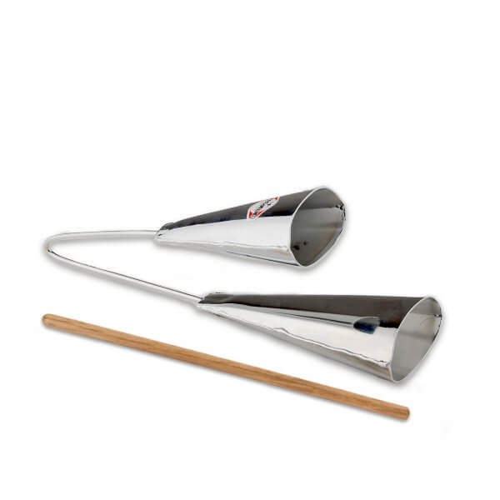
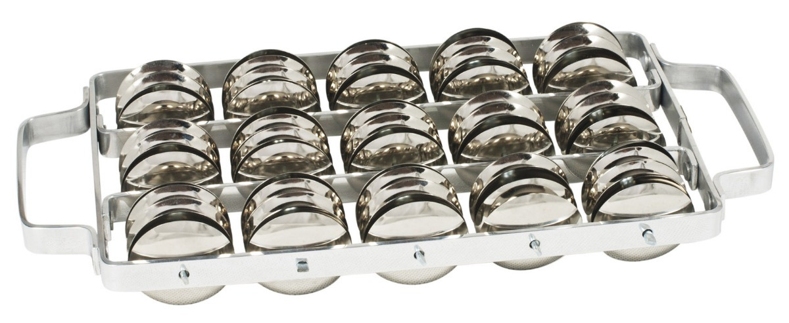
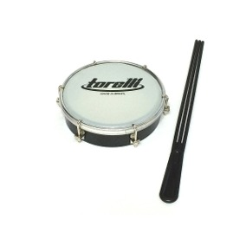
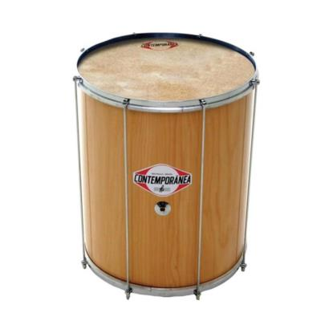
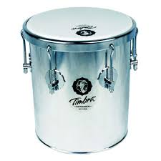
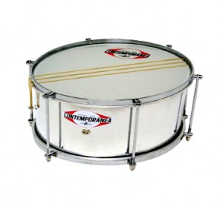
Divisão dos instrumentos
Segundo Gregory as mulheres preferem o agogô, o chocalho e o tamborim por serem instrumentos mais leves e “delicados” (“os homens criam esse preconceito e as mulheres acabam herdando esses instrumentos.”).
Já os homens preferem os instrumentos em que a resistência é maior, como o surdo, o repique e a caixa (“a mulher cansa mais rápido”).

Slide 12
Depoimentos
“o MNBC deu a oportunidade para as mulheres tocarem instrumentos pesados” e a imagem do homem negro e forte que toca surdo está sendo, aos poucos, desconstruída (“as pessoas falam que mulher não consegue carregar um surdo num tom de brincadeira. Não é um [comentário] que deva ser levado a sério”).
Segundo o Autor : “A impressão que ficou dessas entrevistas foi a de que as pessoas participam das oficinas pela qualidade do ensino, pela variedade de ritmos que são transmitidos (não é só o “sambão”; é menos “repetitivo”), pelo prestígio de tocar com o MNBC (“status”), pela localização em um bairro de classe média (“clima zona sul”) e, principalmente, pelo ambiente de sociabilidade , associado a essa prática (“tem muita mulher que vai lá pra arrumar marido”; “a menina toca caixa pra tocar do lado do marido que toca repique”), além de ser um espaço que promove oportunidades profissionais (“olheiros”).

Slide 13
Considerações finais
Segundo o autor “As relações assimétricas de poder são potencializadas pelas diferenças entre classes sociais: os homens assumem a função de professores mediadores que possibilitam às mulheres de classe média a experiência de praticar a percussão no circuito carnavalesco. Outro ponto também discutido foi o da competência musical, que determina a inclusão ou exclusão de homens e mulheres nos blocos profissionais. O paradigma da competência se consolidou no circuito musical carioca à medida que esta se tornava uma atividade rentável. Portanto, examinar as relações de gênero no âmbito musical implica também considerar as dimensões de um cenário competitivo, juntamente com o impacto do cosmopolitismo, na ordem social dos blocos.”

